Slide 1
Universidad de Granada
Máster Universitario de Ciencia de Datos e Ingeniería de Computadores
Estudio y desarrollo de modelos de aprendizaje automático para Videovigilancia y evaluación de su rendimiento en diferentes arquitecturas de cómputo “in situ”
Trabajo de fin de Máster
Autor:
Nicolás Cubero Torres
Tutores:
Francisco Barranco Expósito
Eduardo Ros Vidal
Enero de 2021

Slide 2
Índice
Problema de detección de anomalías en Video-vigilancia.
Revisión bibliográfica
Solución propuesta.
Experimentos y Resultados.
Conclusiones y Trabajos futuros

Slide 3

Problema de detección de anomalías en Video-vigilancia

Slide 4
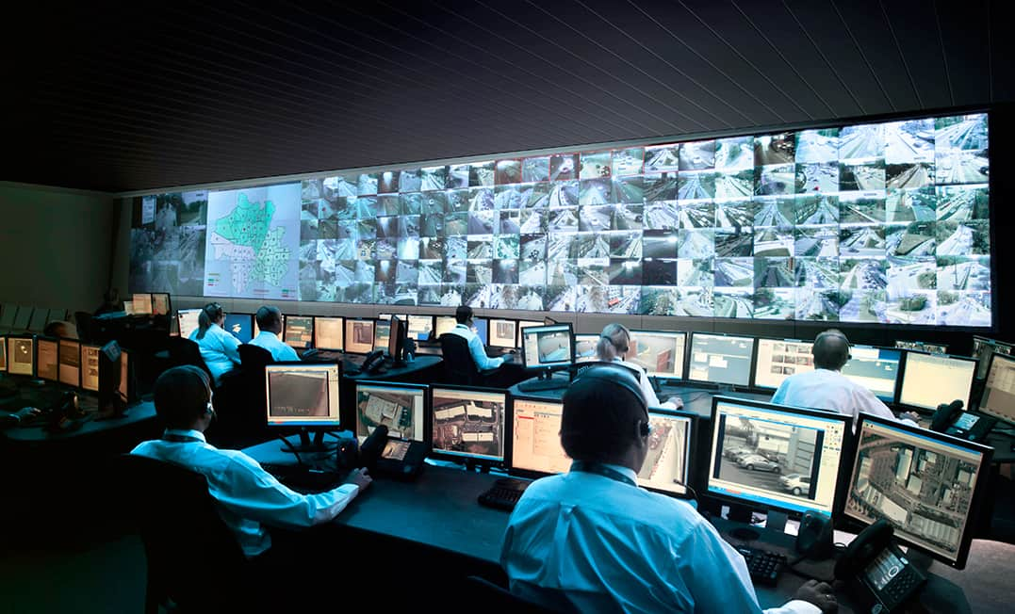
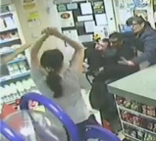
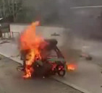
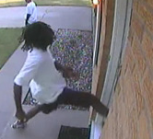
Problema de detección de anomalías en Video-vigilancia
Actividad de Video-vigilancia
Preservar seguridad y legalidad.
Desempeñada por operarios.
Labor tediosa, con interrupciones y retardos
  → Ejecución deficiente
Detección de sucesos anómalos
Ligados al contexto socio-cultural y espacio-temporal
Difícil de definir
Acciones o sucesos que difieren del comportamiento normal

Slide 5
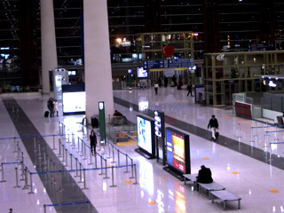
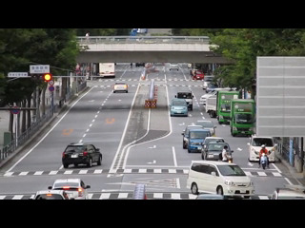
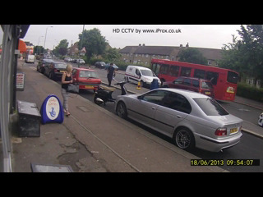
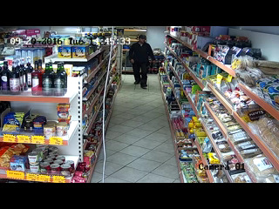
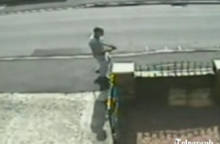
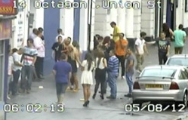
Problema de detección de anomalías en Video-vigilancia
Automatizar detección de sucesos anómalos → Uso de machine learning y Visión por Computador
Material audiovisual de Video-vigilancia
Necesidad de grandes conjuntos de datos: flujo continuo
Multitud de escenarios y sucesos
Inherente sensibilidad, privacidad y propiedad intelectual
  → Restricciones a su libre disponibilidad

Slide 6
Revisión bibliográfica

Slide 7
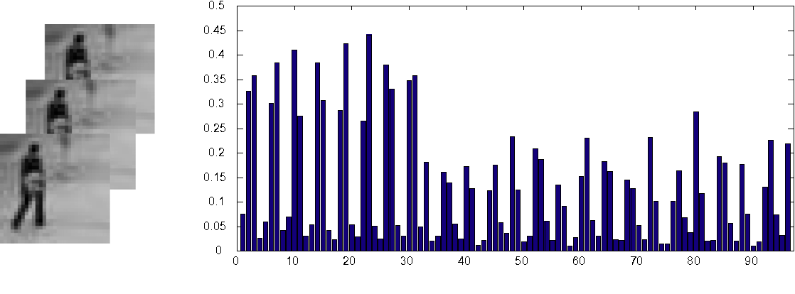
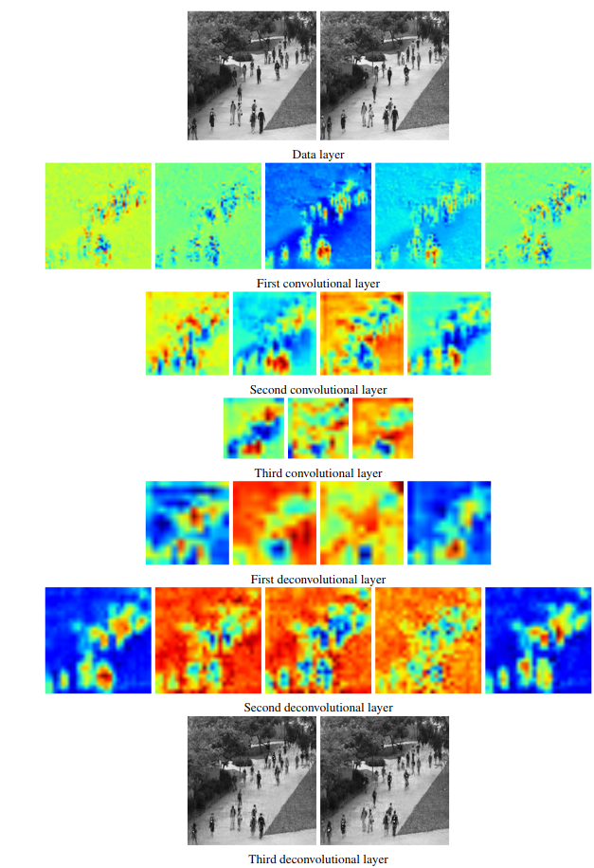
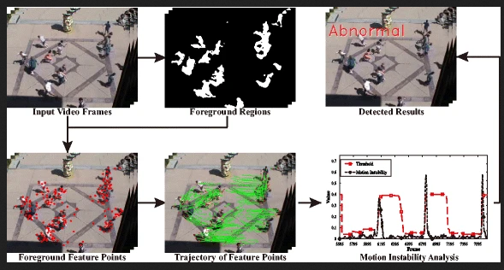
Revisión bibliográfica
Propuestas tradicionales → Basadas en diccionarios de descriptores manuales.
Deep Learning → Configuración automático de descriptores.
Marco Bertini, Alberto Del Bimbo, Lorenzo Seidenari, Multi-scale and real-time
Non-parametric approach for anomaly detection and localization, Computer
Vision and Image Understanding, Volume 116, Issue 3,
Mahmudul Hasan, Jonghyun Choi, Jan Neumann, Amit K Roy Chowdhury,
and Larry S Davis. Learning temporal regularity in video sequences. In
Proceedings of the IEEE conference on computer visionand pattern recognition,
pages 733–742, 2016.
Xie, S., Guan, Y. Motion instability based unsupervised online abnormal behaviors
detection. Multimed Tools Appl 75, 7423–7444 (2016).
Notes:
Propuestas tradicionales → Basadas en diccionarios de descriptores manuales.
Soporte de aprendizaje activo
Bajo coste computacional
Alta sensibilidad a oclusión, cambios de apariencia.
Baja generalización a nuevos escenarios
Deep Learning → Configuración automático de descriptores
Soporte de aprendizaje activo
Alto coste computacional
Robustez frente a oclusión, cambios de apariencia.
Posible generalización a nuevos escenarios

Slide 8
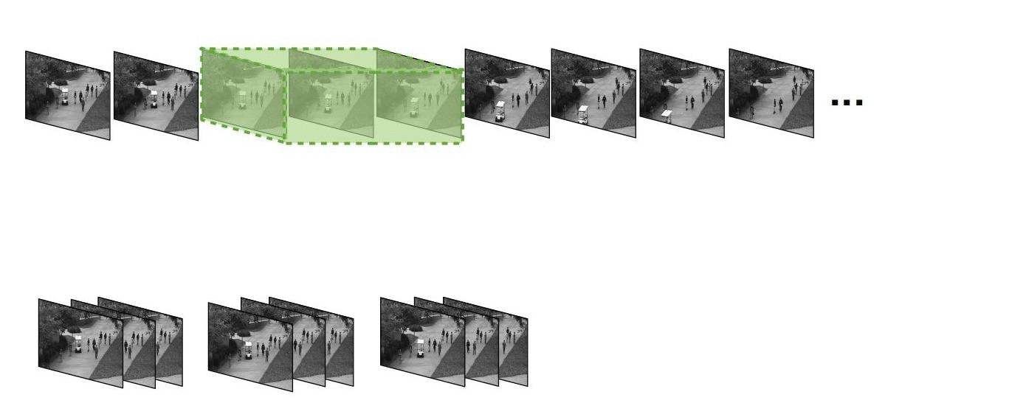
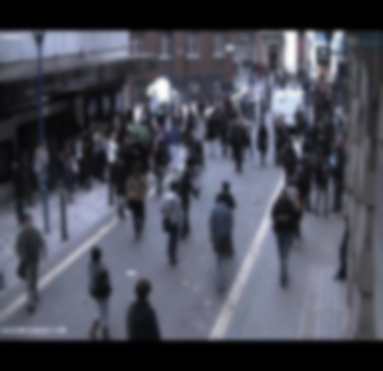

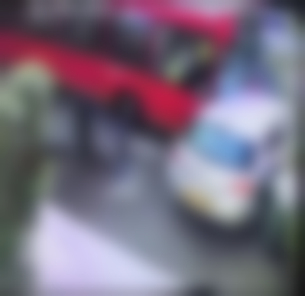
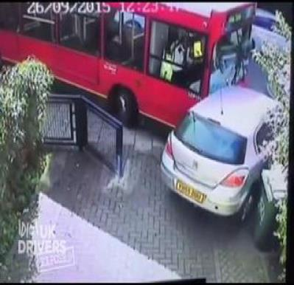
Revisión bibliográfica: Redes auto-encoders
Formación de cuboides
Detección de cuboides anómalos
Modelo entrenado
con cuboides normales
Cuboides reconstruidos normales
Cuboides normales
Flujo de fotogramas
Error
μ
encoder
decoder
Error
μ
Flujo de cuboides
Cuboides reconstruidos con anomalías
Cuboides con anomalías
μ: umbral de anomalía
Notes:
Propuestas tradicionales → Basadas en diccionarios de descriptores manuales.
Soporte de aprendizaje activo
Bajo coste computacional
Alta sensibilidad a oclusión, cambios de apariencia.
Baja generalización a nuevos escenarios
Deep Learning → Configuración automático de descriptores
Soporte de aprendizaje activo
Alto coste computacional
Robustez frente a oclusión, cambios de apariencia.
Posible generalización a nuevos escenarios

Slide 9
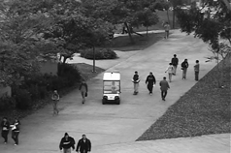

Revisión bibliográfica: Redes auto-encoders
fotogramas
Convolucional
Convolucional LSTM
Deconvolucional
Cuboide
original
Cuboide
reconstruído
Estructura codificadora
Estructura decodificadora
Ec
Error de reconstrucción (RSSE):
λ
μ
fotogramas
Rashmika Nawaratne, Damminda Alahakoon, Daswin Silva, and Xing-huo Yu. Spatiotemporal Anomaly detection
using deep learning for real-time video surveillance. IEEE Transactions on Industrial Informatics, PP:1–1, 08 2019.
μ: umbral de anomalía λ : umbral temporal
Notes:
Propuestas tradicionales → Basadas en diccionarios de descriptores manuales.
Soporte de aprendizaje activo
Bajo coste computacional
Alta sensibilidad a oclusión, cambios de apariencia.
Baja generalización a nuevos escenarios
Deep Learning → Configuración automático de descriptores
Soporte de aprendizaje activo
Alto coste computacional
Robustez frente a oclusión, cambios de apariencia.
Posible generalización a nuevos escenarios

Slide 10

Revisión bibliográfica: Aprendizaje Federado
Mantener control sobre
los datos
Nodo Servidor
Modelo global
Modelo local
FedAvg
Agregación ponderada según
el número de patrones
→
Distribución uniforme
Otras Arquitecturas:
peer-to-peer
Híbridas
Asíncronas
Otra agregación:
Agnostic Fed. Learn.
Q-FFL
Mean FL.
Hybrid FL
...
Cliente: Entrenamiento local
con datos disponibles.
Servidor: Agregación al
modelo global.
Nodo Cliente
Nodo Cliente
Arquitectura Cliente/Servidor
Jie Xu and Fei Wang. Federated learning for healthcare informatics. arXiv preprint arXiv:1911.06270, 2019.
Notes:
Propuestas tradicionales → Basadas en diccionarios de descriptores manuales.
Soporte de aprendizaje activo
Bajo coste computacional
Alta sensibilidad a oclusión, cambios de apariencia.
Baja generalización a nuevos escenarios
Deep Learning → Configuración automático de descriptores
Soporte de aprendizaje activo
Alto coste computacional
Robustez frente a oclusión, cambios de apariencia.
Posible generalización a nuevos escenarios

Slide 11
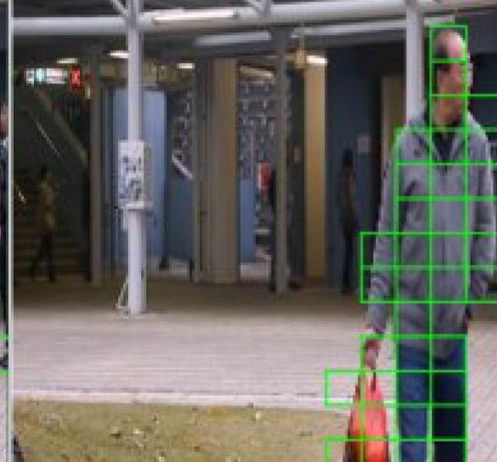
Revisión bibliográfica: Incremental Spatio-temporal Learner
Aprendizaje espacio-temporal del comportamiento normal con aprendizaje activo.
1. Aprendizaje offline
2. Localización temporal de anomalías
3. Localización espacial
De anomalías
4. Aprendizaje de falsos positivos
Validación usuario experto
Rashmika Nawaratne, Damminda Alahakoon, Daswin Silva, and Xing-huo Yu. Spatiotemporal Anomaly detection using deep learning for real-time video surveillance.
IEEE Transactions on Industrial Informatics, PP:1–1, 08 2019.
Notes:
Propuestas tradicionales → Basadas en diccionarios de descriptores manuales.
Soporte de aprendizaje activo
Bajo coste computacional
Alta sensibilidad a oclusión, cambios de apariencia.
Baja generalización a nuevos escenarios
Deep Learning → Configuración automático de descriptores
Soporte de aprendizaje activo
Alto coste computacional
Robustez frente a oclusión, cambios de apariencia.
Posible generalización a nuevos escenarios

Slide 12
Solución propuesta

Slide 13
Solución propuesta
Aprendizaje federado incremental de la
información espacio-temporal del
comportamiento normal
Prueba de concepto
Simulación arquitectura cliente/servidor
con 2 nodos clientes
Notes:
Propuestas tradicionales → Basadas en diccionarios de descriptores manuales.
Soporte de aprendizaje activo
Bajo coste computacional
Alta sensibilidad a oclusión, cambios de apariencia.
Baja generalización a nuevos escenarios
Deep Learning → Configuración automático de descriptores
Soporte de aprendizaje activo
Alto coste computacional
Robustez frente a oclusión, cambios de apariencia.
Posible generalización a nuevos escenarios

Slide 14
Experimentos y Resultados

Slide 15
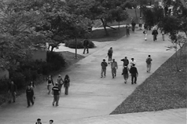
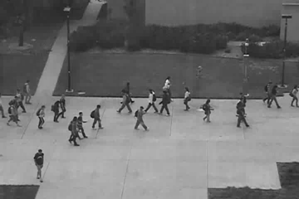
Experimentos y Resultados: Datasets
UCSD Ped 1
Train: 34 vídeos con sucesos normales
Test: 36 vídeos con sucesos normales y anómalos
UCSD Ped 2
Train: 12 vídeos con sucesos normales
Test: 14 vídeos con sucesos normales y anómalos
Notes:
Propuestas tradicionales → Basadas en diccionarios de descriptores manuales.
Soporte de aprendizaje activo
Bajo coste computacional
Alta sensibilidad a oclusión, cambios de apariencia.
Baja generalización a nuevos escenarios
Deep Learning → Configuración automático de descriptores
Soporte de aprendizaje activo
Alto coste computacional
Robustez frente a oclusión, cambios de apariencia.
Posible generalización a nuevos escenarios

Slide 16
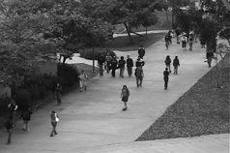
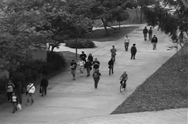
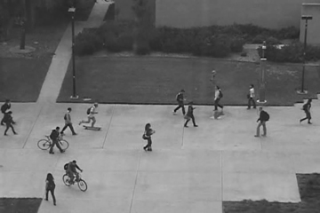
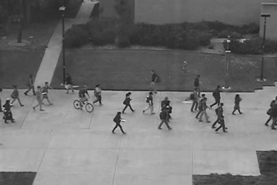
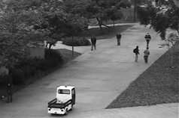
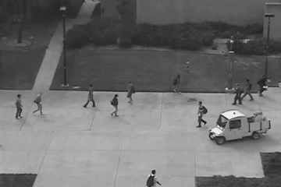
Experimentos y Resultados: Anomalías
UCSD Ped 1
UCSD Ped 2
Skaters
Ciclistas
Skaters
Ciclistas
Vehículos
Vehículos
Notes:
Propuestas tradicionales → Basadas en diccionarios de descriptores manuales.
Soporte de aprendizaje activo
Bajo coste computacional
Alta sensibilidad a oclusión, cambios de apariencia.
Baja generalización a nuevos escenarios
Deep Learning → Configuración automático de descriptores
Soporte de aprendizaje activo
Alto coste computacional
Robustez frente a oclusión, cambios de apariencia.
Posible generalización a nuevos escenarios

Slide 17
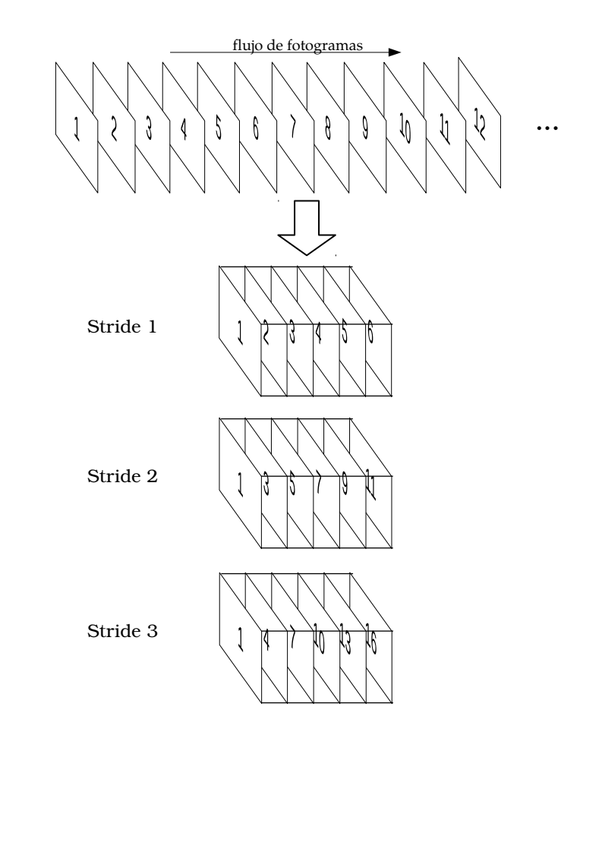
Experimentos y Resultados: Rendimiento base vs Aprendizaje Federado offline
Entrenamiento
Extracción de cuboides no solapados
Minimizar loss MSE
Optimización por Adam
Máximas épocas: 1.500.
Validación sobre 10 %
Batch size
Data Augmentation
Descenso dinámico del learning rate
Reducción tras 5 sin mejorar loss validación.
Factor reducción: 0.9
Detener entrenamiento si lr < 10⁻⁸
Evaluación sobre test
Extracción de cuboides solapados
Escalado de E_{c} sobre los E_{c} mín y max de entrenamiento
entre 0.01 y 1 con incrementos de 0.01
Hasta stride máximo de 3
Notes:
Propuestas tradicionales → Basadas en diccionarios de descriptores manuales.
Soporte de aprendizaje activo
Bajo coste computacional
Alta sensibilidad a oclusión, cambios de apariencia.
Baja generalización a nuevos escenarios
Deep Learning → Configuración automático de descriptores
Soporte de aprendizaje activo
Alto coste computacional
Robustez frente a oclusión, cambios de apariencia.
Posible generalización a nuevos escenarios

Slide 18
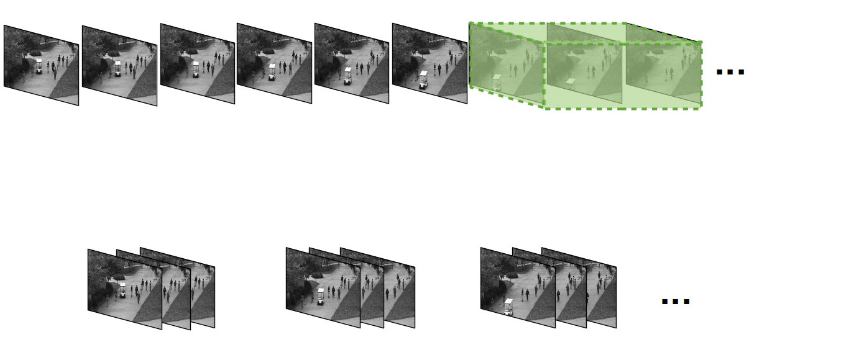
Experimentos y Resultados: Rendimiento base vs Aprendizaje Federado offline
Extracción no solapada → Conjunto de training
Flujo de fotogramas
Flujo de cuboides
Extracción solapada → Conjunto de test
Flujo de fotogramas
Flujo de cuboides
Notes:
Propuestas tradicionales → Basadas en diccionarios de descriptores manuales.
Soporte de aprendizaje activo
Bajo coste computacional
Alta sensibilidad a oclusión, cambios de apariencia.
Baja generalización a nuevos escenarios
Deep Learning → Configuración automático de descriptores
Soporte de aprendizaje activo
Alto coste computacional
Robustez frente a oclusión, cambios de apariencia.
Posible generalización a nuevos escenarios

Slide 19
Experimentos y Resultados: Rendimiento base vs Aprendizaje Federado offline
Experimentos (Paradigma básico)
Ejecución en un único nodo.
Entrenamiento con todos los patrones
Experimentos (Aprendizaje Federado offline)
Arquitectura federada simulada.
2 nodos clientes
Reparto de cuboides en particiones equitativas entre los nodos
Notes:
Propuestas tradicionales → Basadas en diccionarios de descriptores manuales.
Soporte de aprendizaje activo
Bajo coste computacional
Alta sensibilidad a oclusión, cambios de apariencia.
Baja generalización a nuevos escenarios
Deep Learning → Configuración automático de descriptores
Soporte de aprendizaje activo
Alto coste computacional
Robustez frente a oclusión, cambios de apariencia.
Posible generalización a nuevos escenarios

Slide 20
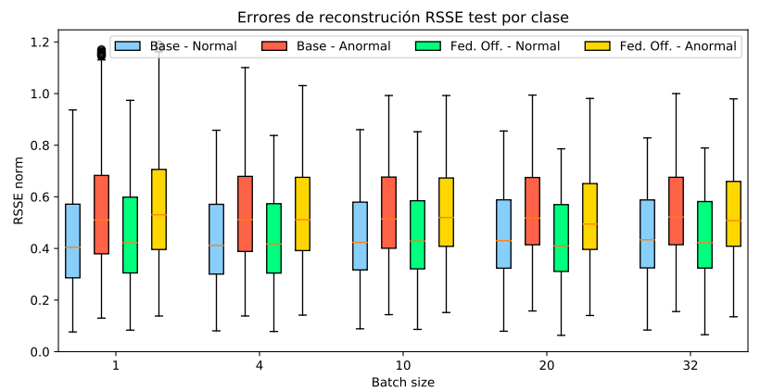
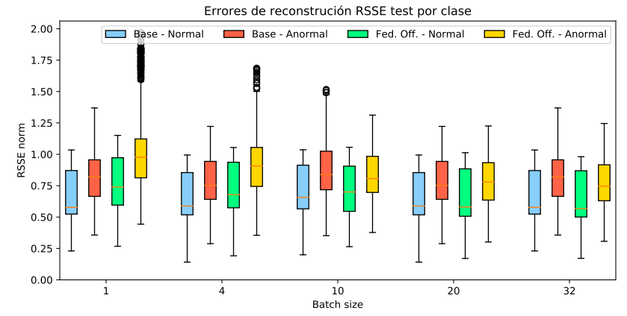
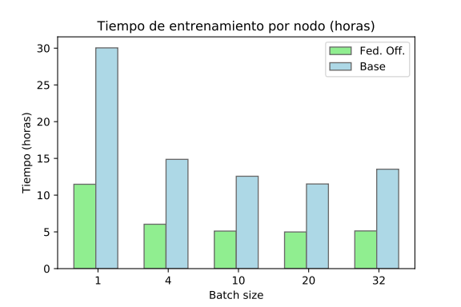
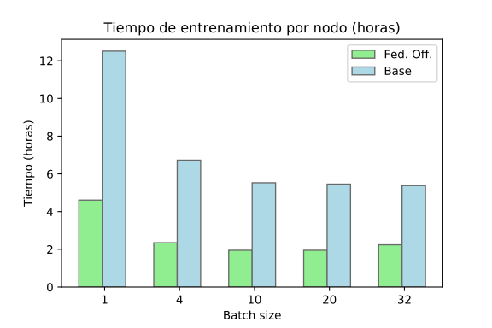
Experimentos y Resultados: Rendimiento base vs Aprendizaje Federado offline
UCSD Ped 1
UCSD Ped 2
Notes:
Propuestas tradicionales → Basadas en diccionarios de descriptores manuales.
Soporte de aprendizaje activo
Bajo coste computacional
Alta sensibilidad a oclusión, cambios de apariencia.
Baja generalización a nuevos escenarios
Deep Learning → Configuración automático de descriptores
Soporte de aprendizaje activo
Alto coste computacional
Robustez frente a oclusión, cambios de apariencia.
Posible generalización a nuevos escenarios

Slide 21
Experimentos y Resultados: Rendimiento base vs Aprendizaje Federado offline
UCSD Ped 1
UCSD Ped 2
Mejor configuración
 | Fed. Off. | Base
Batch size | 20 | 20
μ | 0,38 | 0,39
λ | 9 | 9
Mejor configuración
 | Fed. Off. | Base
Batch size | 1 | 32
μ | 0,74 | 0,57
λ | 9 | 9
Métrica Test | Fed. Off. | Base
AUC | 0,655644 | 0,65679
EER | 0,413743 | 0,41555
Accuracy | 0,667535 | 0,67882
recall | 0,8177 | 0,83964
Specificicity | 0,442315 | 0,43761
Métrica Test | Fed. Off. | Base
AUC | 0.72083 | 0,6779
EER | 0.401274 | 0,47452
Accuracy | 0.78791 | 0,80635
recall | 0.83822 | 0,86081
Specificicity | 0.52548 | 0,52229
Notes:
Propuestas tradicionales → Basadas en diccionarios de descriptores manuales.
Soporte de aprendizaje activo
Bajo coste computacional
Alta sensibilidad a oclusión, cambios de apariencia.
Baja generalización a nuevos escenarios
Deep Learning → Configuración automático de descriptores
Soporte de aprendizaje activo
Alto coste computacional
Robustez frente a oclusión, cambios de apariencia.
Posible generalización a nuevos escenarios

Slide 22
Experimentos y Resultados: Aprendizaje Federado offline (ambos datasets)
Entrenamiento simultáneo con ambos datasets en cada nodo
Cliente nº 0
Cliente nº 1
UCSD Ped 1
UCSD Ped 2
Notes:
Propuestas tradicionales → Basadas en diccionarios de descriptores manuales.
Soporte de aprendizaje activo
Bajo coste computacional
Alta sensibilidad a oclusión, cambios de apariencia.
Baja generalización a nuevos escenarios
Deep Learning → Configuración automático de descriptores
Soporte de aprendizaje activo
Alto coste computacional
Robustez frente a oclusión, cambios de apariencia.
Posible generalización a nuevos escenarios

Slide 23
Experimentos y Resultados: Aprendizaje Federado offline (ambos datasets)
UCSD Ped 1
UCSD Ped 2
Mejor configuración
 | Fed. dat. | Base
Batch size | 1 | 20
μ | 0,5 | 0,39
λ | 9 | 9
Mejor configuración
 | Fed. dat. | Base
Batch size | 1 | 32
μ | 0,5 | 0,57
λ | 9 | 9
Métrica Test | Fed. dat. | Base
AUC | 0,66112 | 0,65679
EER | 0,40145 | 0,41555
Accuracy | 0,58536 | 0,67882
recall | 0,53918 | 0,83964
Specificicity | 0,65461 | 0,43761
Métrica Test | Fed. dat. | Base
AUC | 0.66712 | 0,6779
EER | 0.47452 | 0,47452
Accuracy | 0.77408 | 0,80635
recall | 0.82234 | 0,86081
Specificicity | 0.52229 | 0,52229
Notes:
Propuestas tradicionales → Basadas en diccionarios de descriptores manuales.
Soporte de aprendizaje activo
Bajo coste computacional
Alta sensibilidad a oclusión, cambios de apariencia.
Baja generalización a nuevos escenarios
Deep Learning → Configuración automático de descriptores
Soporte de aprendizaje activo
Alto coste computacional
Robustez frente a oclusión, cambios de apariencia.
Posible generalización a nuevos escenarios

Slide 24
Experimentos y Resultados: Aprendizaje Federado activo
Experimentos
Fase offline + 2 fases Aprendizaje Activo.
Particionar conjunto de training en 3 subconjuntos.
Usar Batch size, μ y λ óptimos de aprendizaje offline.
Aprendizaje offline
(1er subconjunto)
Evaluación
(2º subconjunto)
 | Particionamiento (% de cuboides)
Fase | Part. 1-3 | Part. 4-6 | Part. 7-9
offline | 60 | 30 | 80
1ª Activo | 20 | 35 | 10
2ª Activo | 20 | 35 | 10
Falsos
positivos
Sí
1er Aprendizaje activo
No
Evaluación
(3er subconjunto)
Particionamiento entre nodos
Equitativo
Con desequilibrio hacia un nodo
Con desequilibrios alternantes
Falsos
positivos
Sí
2º Aprendizaje activo
No
Modelo final
Notes:
Propuestas tradicionales → Basadas en diccionarios de descriptores manuales.
Soporte de aprendizaje activo
Bajo coste computacional
Alta sensibilidad a oclusión, cambios de apariencia.
Baja generalización a nuevos escenarios
Deep Learning → Configuración automático de descriptores
Soporte de aprendizaje activo
Alto coste computacional
Robustez frente a oclusión, cambios de apariencia.
Posible generalización a nuevos escenarios

Slide 25
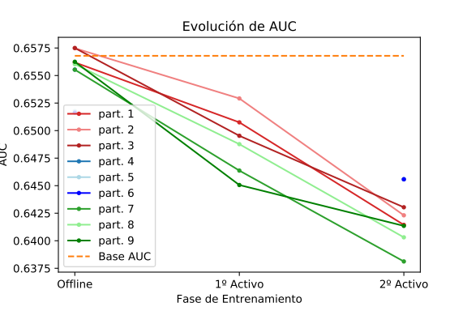
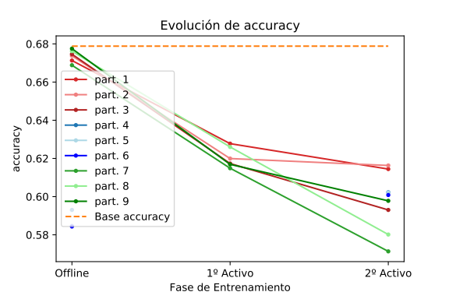
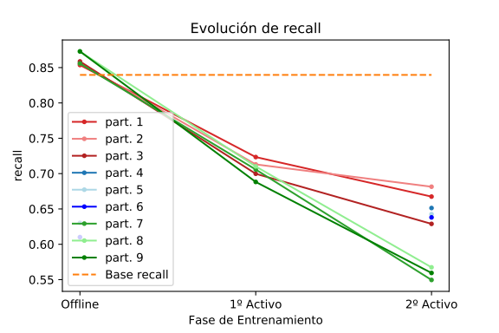
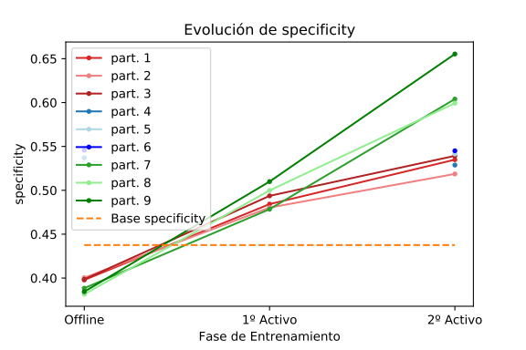
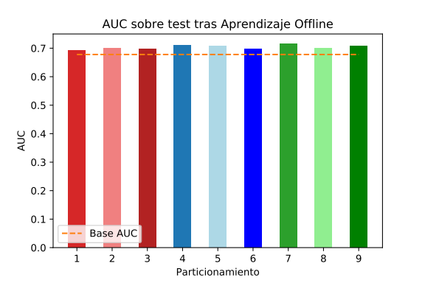
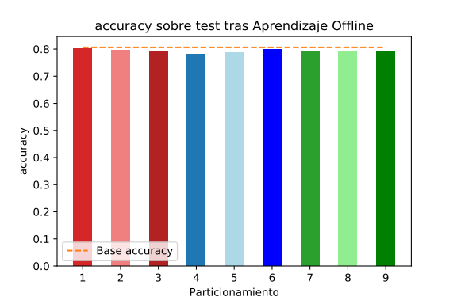
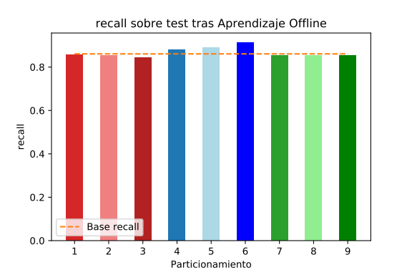
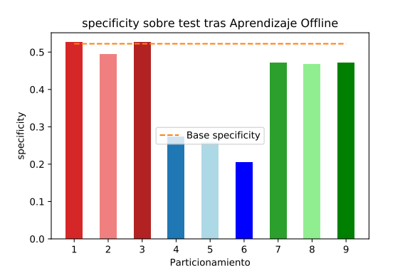
Experimentos y Resultados: Aprendizaje Federado activo
UCSD Ped 1
(Batch size = 20, μ = 0,38 y λ =9)
UCSD Ped 2
(Batch size = 1, μ = 0,74 y λ =9)
Notes:
Propuestas tradicionales → Basadas en diccionarios de descriptores manuales.
Soporte de aprendizaje activo
Bajo coste computacional
Alta sensibilidad a oclusión, cambios de apariencia.
Baja generalización a nuevos escenarios
Deep Learning → Configuración automático de descriptores
Soporte de aprendizaje activo
Alto coste computacional
Robustez frente a oclusión, cambios de apariencia.
Posible generalización a nuevos escenarios

Slide 26
Experimentos y Resultados: Aprendizaje Federado activo (ambos datasets)
Experimentos
División de cada conjunto de training de cada dataset en 3 subconjuntos.
Batch size = 1, μ = 0,5 y λ =9
 | Particionamiento (% de cuboides)
Fase | Part. 1-3 | Part. 4-6 | Part. 7-9
offline | 60 | 30 | 80
1ª Activo | 20 | 35 | 10
2ª Activo | 20 | 35 | 10
Notes:
Propuestas tradicionales → Basadas en diccionarios de descriptores manuales.
Soporte de aprendizaje activo
Bajo coste computacional
Alta sensibilidad a oclusión, cambios de apariencia.
Baja generalización a nuevos escenarios
Deep Learning → Configuración automático de descriptores
Soporte de aprendizaje activo
Alto coste computacional
Robustez frente a oclusión, cambios de apariencia.
Posible generalización a nuevos escenarios

Slide 27
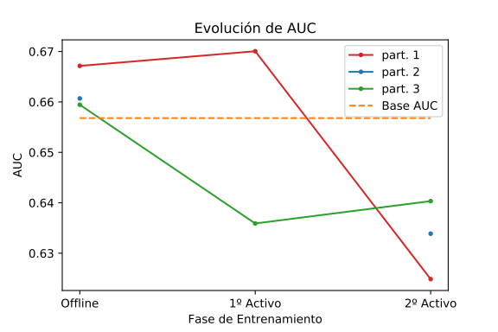
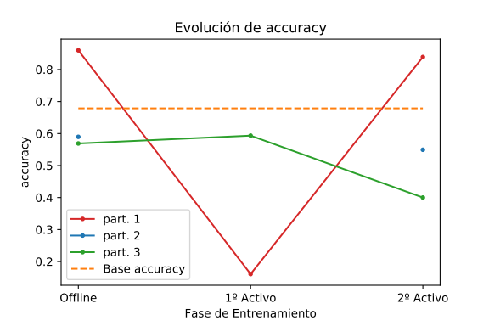
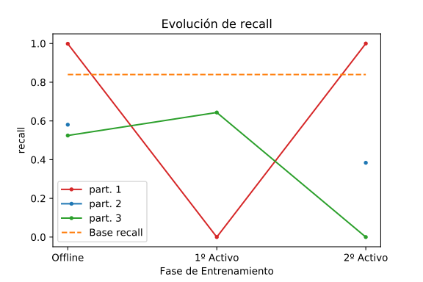
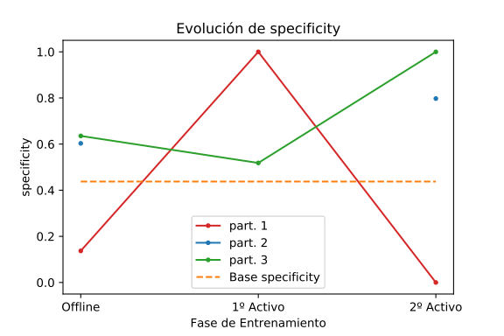
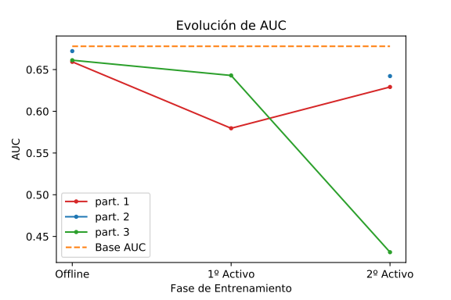
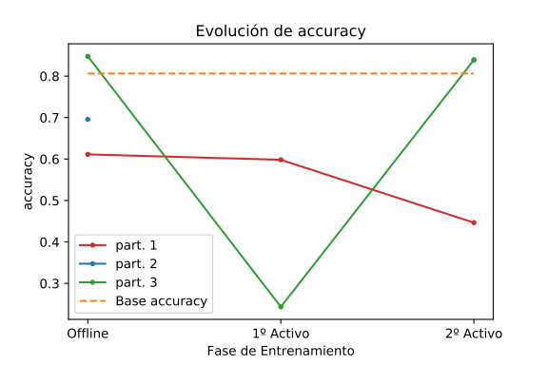
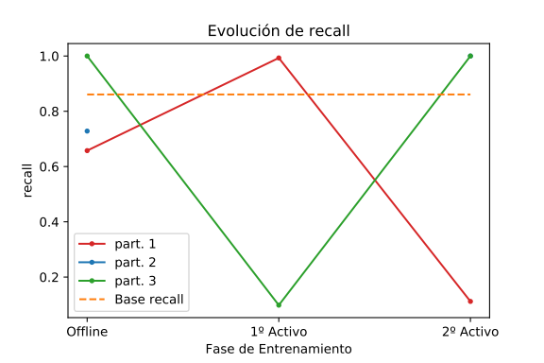
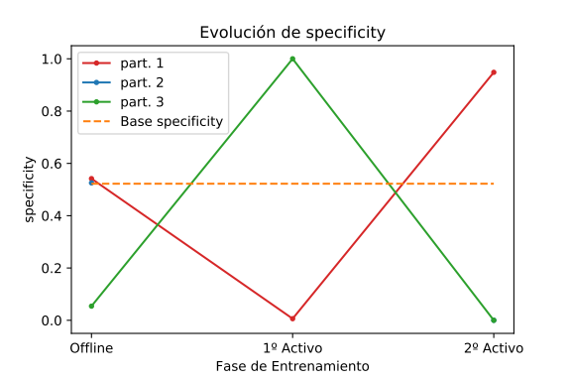
Experimentos y Resultados: Aprendizaje Federado activo (ambos datasets)
UCSD Ped 1
UCSD Ped 2
Notes:
Propuestas tradicionales → Basadas en diccionarios de descriptores manuales.
Soporte de aprendizaje activo
Bajo coste computacional
Alta sensibilidad a oclusión, cambios de apariencia.
Baja generalización a nuevos escenarios
Deep Learning → Configuración automático de descriptores
Soporte de aprendizaje activo
Alto coste computacional
Robustez frente a oclusión, cambios de apariencia.
Posible generalización a nuevos escenarios

Slide 28
Conclusiones y Trabajos Futuros

Slide 29
Conclusiones y Trabajos Futuros
Conclusiones
Respuesta positiva ante sucesos anómalos.
Efectividad de Aprendizaje Federado síncrono.
Rendimiento deficiente de Aprendizaje Activo → Necesidad de investigación.
Trabajos Futuros
Integración en arquitecturas distribuidas reales.
Estudio de otros métodos de agregación.
Estudio y mejora de Aprendizaje Activo.
Mejora continua de los modelos.
Notes:
Propuestas tradicionales → Basadas en diccionarios de descriptores manuales.
Soporte de aprendizaje activo
Bajo coste computacional
Alta sensibilidad a oclusión, cambios de apariencia.
Baja generalización a nuevos escenarios
Deep Learning → Configuración automático de descriptores
Soporte de aprendizaje activo
Alto coste computacional
Robustez frente a oclusión, cambios de apariencia.
Posible generalización a nuevos escenarios

Slide 30
Muchas gracias por su atención
¿Preguntas?

